Slide 1

HandCheck
Категорию даёт тест. Приглашение даёт работодатель. Контакты — только согласие.
Команда «БАС» · Санкт-Петербург
Notes:
HandCheck: коротко о продукте. Категорию даёт тест, приглашение даёт работодатель, контакты — только согласие обеих сторон.

Slide 2

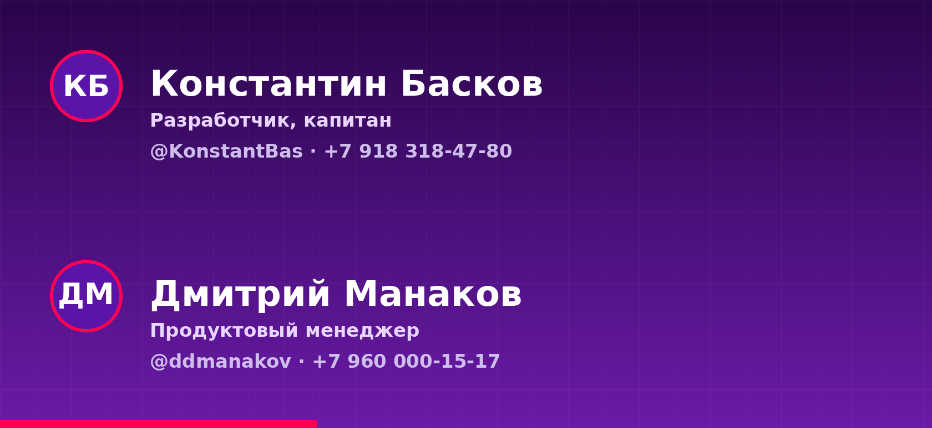
Категорию даёт батарея
Краткое описание решения:
Кандидат проходит опрос и батарею — получает категорию «специализация × грейд». Работодатель ищет по категории и сам зовёт с вилкой ЗП. Контакты открываются только после согласия.
О команде
Капитан: Басков Константин, разработчик
Кол-во участников: 2 человека
Краткое описание: оба занимаемся разработкой ПО и внедрением инноваций;
решили участвовать, потому что интересно поработать над комплексной системой.
Город и регион: Санкт-Петербург
Уникальность решения:
Это не доска вакансий: категорию ставит только пройденная батарея, а устойчивость параллельных форм A/B измерена, а не заявлена.
8
Notes:
Главное: мы продаём не вакансии, а проверенных людей. Уникальность — категория только после теста плюс измеренная устойчивость форм.

Slide 3



Команда «БАС»
Константин Басков
Дмитрий Манаков
Роль: Разработчик, капитан
Telegram: @KonstantBas
Тел.: +7 918 318-47-80
Место работы: фриланс
Роль: Продуктовый менеджер
Telegram: @ddmanakov
Тел.: +7 960 000-15-17
Место работы: фриланс
Notes:
Правила ФСП разрешают удалить лишние карточки, если участник один. Перед сдачей вписать ник, телефон и город.

Slide 4

Краткая история команды
Краткая история команды:
01
Вместе работаем над разными продуктами автоматизации: от мониторинга строительных площадок до систем подбора персонала. Оба понимаем, что в найме больше всего времени уходит на ручной отбор, поэтому захотели проверить идею на реальном коде.
Почему вы выбрали именно эту задачу
из предложенных на хакатоне?
02
Самая сложная часть — устойчивость теста. Отказались от генерации заданий под каждого кандидата: банк с двумя параллельными формами, серверный дедлайн и кулдаун на смену категории.
С какими основными сложностями или вызовами
вы столкнулись и как их преодолели?
03
Каждое изменение проверялось автоматически: node --test, процедуры валидации теста, подбора и приватности плюс сквозной аудит из 41 проверки.
Notes:
История короткая: один разработчик, один кейс из практики, одна главная инженерная проблема — утечки в тесте.

Slide 5
КОРОТКО О РЕШЕНИИ
Техническая суть решения
Маркетинговая суть решения
Node.js 20 + Express + SQLite, 17 доменных модулей; UI без SPA-фреймворка
Банк из 162 заданий: 9 батарей (backend / frontend / QA × junior / middle / senior)
Серверные дедлайны, черновики, телеметрия попыток, cutoff 0.55 / 0.68 / 0.78
Подбор: категория → rank = 0.60·тест + 0.15·мотивация + 0.10·ФСП + 0.15·домен
MCP-сервер /mcp: ИИ-клиенты читают и меняют данные платформы
Рекрутер перестаёт разбирать сотни анкет: получает готовую категорию с обоснованием
Кандидат не откликается вслепую — инициатива у работодателя
Участники соревновательного движения конвертируют навыки в оффер, а не в строчку резюме
Контакты скрыты до accept: меньше спама, выше вовлечённость обеих сторон
Notes:
Техническая суть — архитектура и честность замера. Маркетинговая — выгода для обеих сторон и отсутствие сливов.

Slide 6
КОНЦЕПЦИЯ И АРХИТЕКТУРА
Концепция и архитектура
Концепция
Тест вместо резюме. Категория = специализация × грейд, ставится только после батареи.
Банк заданий. 162 задания в 9 батареях, обе формы A/B в каждой ячейке.
Честная валидация. Δ оценок форм A/B = 0.00 при пороге 0.15; сильный ответ 0.734, слабый 0.000.
Подбор по категории. Потребность → подборка с объяснением; фильтры только сужают выдачу.
Приватность по умолчанию. Контакты скрыты до согласия обеих сторон.
Архитектура
01 · Опрос и категория — специализация, заявленный грейд, согласие на обработку данных.
02 · Батарея — 8 быстрых заданий и мини-проект, дедлайн, черновик, телеметрия.
03 · Подбор и приглашение — потребность работодателя → категория → колода → вилка ЗП.
04 · Согласие — контакты открываются только после accept.
Модульный монолит: 17 доменов · SQLite в одном volume · сборка контейнера и деплой одной командой
HANDCHECK • ФСП 2026
06
Notes:
Слева — продуктовая идея, справа — путь данных от опроса до согласия. Ниже — контур решения.

Slide 7
ТЕХНОЛОГИИ
Технологии и эксплуатация
Node.js 20 · Express · SQLite (better-sqlite3, WAL) · WebSocket · MCP SDK · Zod · Docker Compose · Caddy · GitHub Actions · OpenAPI · Playwright
Бэкенд и данные
Модульный монолит: 17 доменных модулей, общий createApp() и тонкий bootstrap.
SQLite в одном volume, сессии в БД, журнал шагов теста.
WebSocket-сигналинг звонков, запись и авто-сводка разговора.
MCP-сервер /mcp: персональные токены hc_ и области read/write.
Zod-схемы на входе API, контракт описан в openapi.yaml.
Продукт и интерфейс
Серверные страницы без SPA-фреймворка: быстрый старт и честный вес UI.
13 экранов двух кабинетов: кандидат и работодатель.
Шрифты Manrope и Onest, тёмные кабинеты, мобильная вёрстка от 390 px.
Демо-вход для показа без регистрации.
LLM только на черновиках и сводках — оценку ставит банк заданий.
Инфраструктура и контроль
Docker Compose и Caddy на handcheck.baski.pro, секреты вне git.
Деплой из main через self-hosted runner с проверкой коммита.
node --test для регрессий: сценарии теста, приглашений и записи звонка.
npm run validate: качество теста, честность подбора и приватность.
Скриптовый аудит функций — 41 проверка без сети.
HANDCHECK • ФСП 2026
07
Notes:
Стек без экзотики: всё, что нужно для честного теста и предсказуемого прод-окружения.

Slide 8
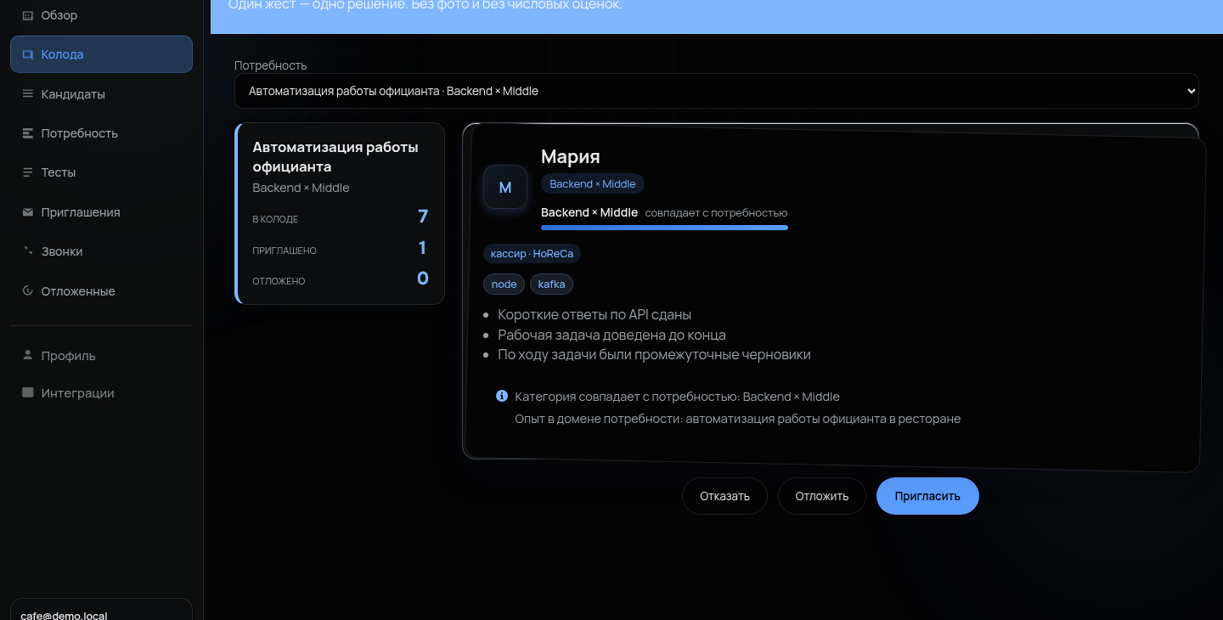
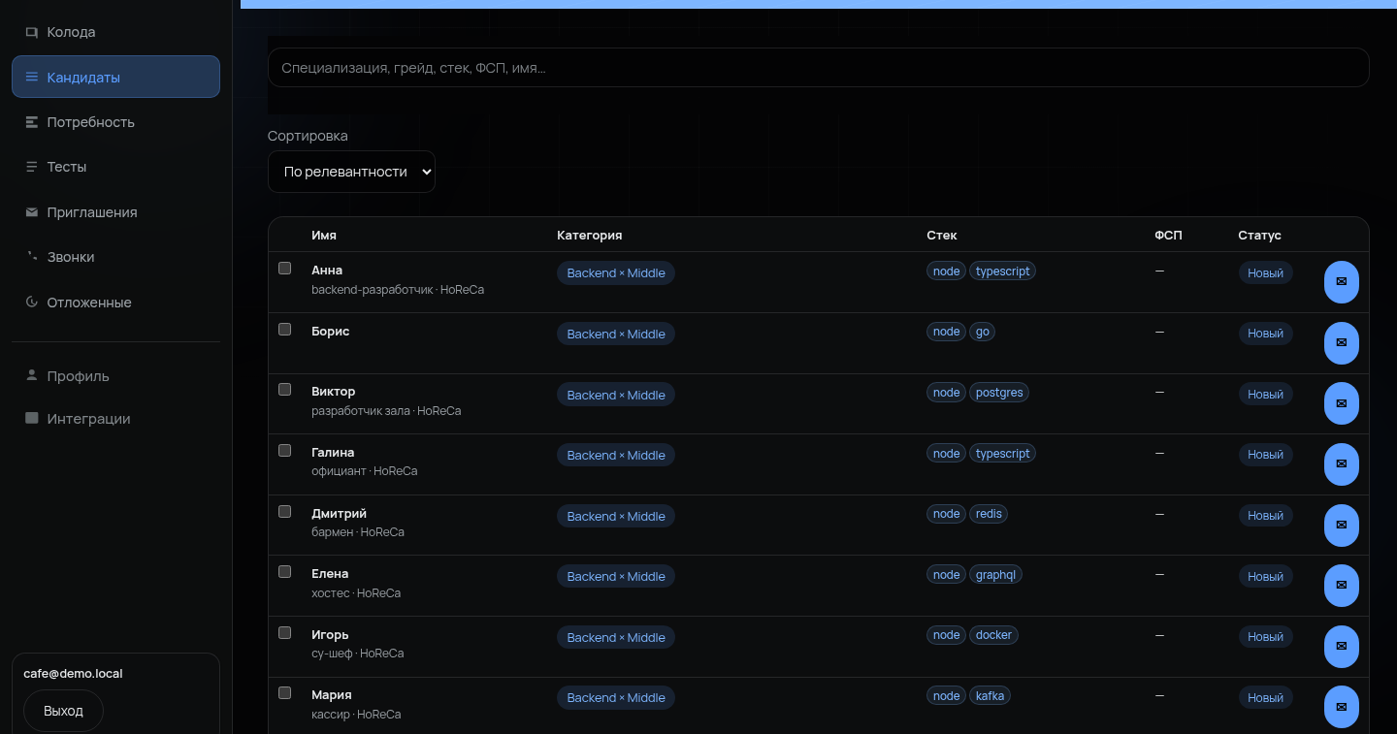
ПРИМЕР РАБОТЫ
Пример работы. Кабинет работодателя
ОСНОВНАЯ ИДЕЯ
ОСНОВНАЯ ИДЕЯ
Колода кандидатов: решение в один тап — принять с вилкой ЗП, отложить или отказаться. Повторное приглашение после отказа блокируется.
Подборка по категории «backend × middle»: стек, участие в ФСП, поиск и статус сужают выдачу, но не подменяют её.
HANDCHECK • ФСП 2026
08
Notes:
Слева колода решений, справа подборка по категории. Оба экрана — рабочий путь, а не витрина.

Slide 9
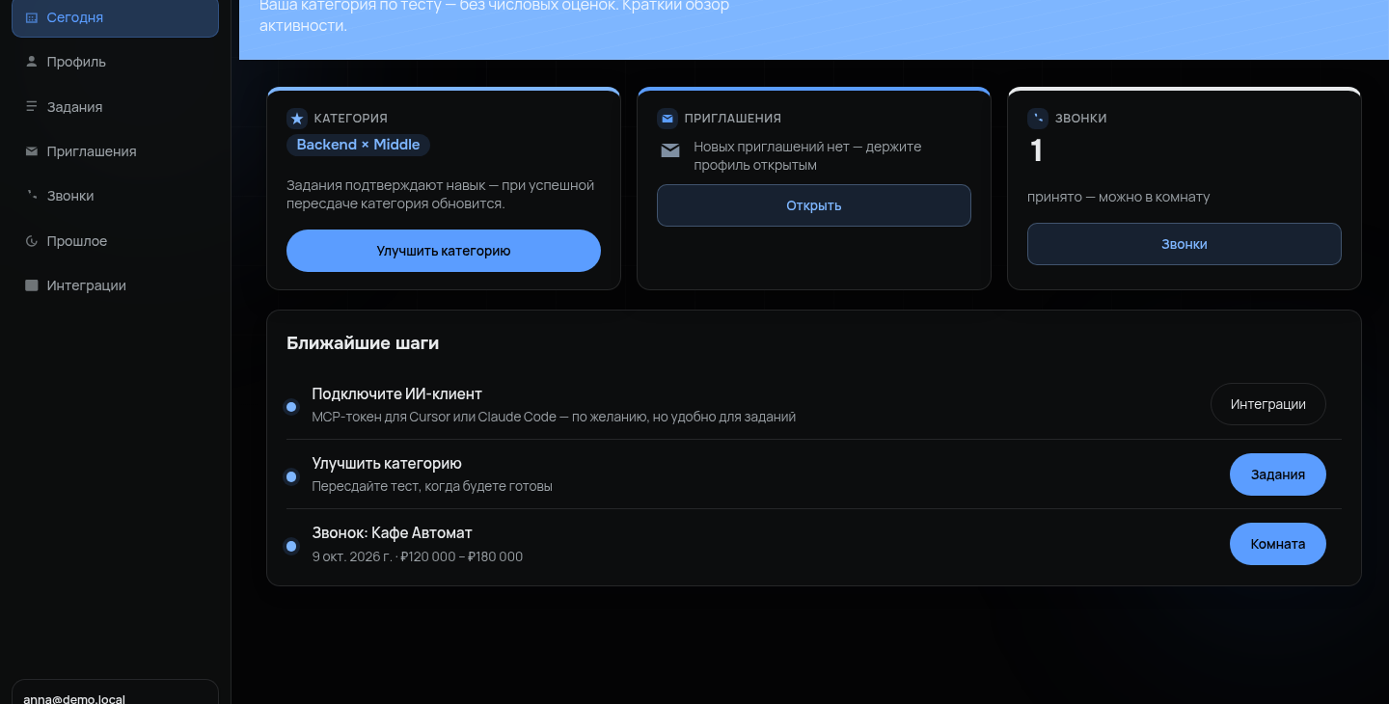
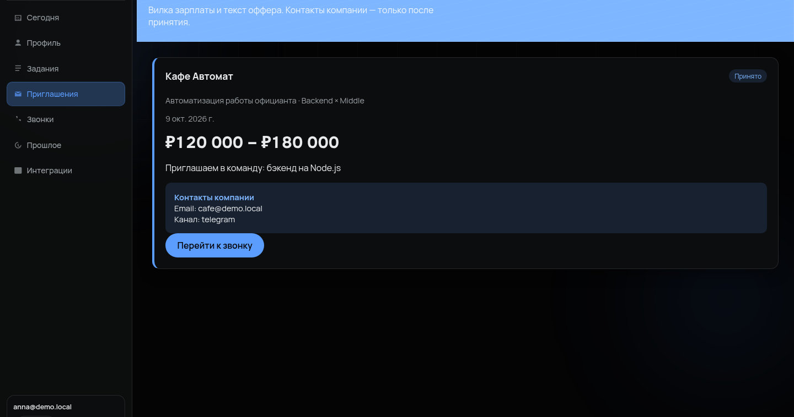
ПРИМЕР РАБОТЫ
Пример работы. Кабинет кандидата
ОСНОВНАЯ ИДЕЯ
ОСНОВНАЯ ИДЕЯ
Сегодня: прогресс по батарее, подтверждённая категория и активные приглашения — без резюме и без публичного профиля.
Приглашение: вилка ЗП, понятный статус и ответ в один тап. Телефон и почта открываются только после согласия.
HANDCHECK • ФСП 2026
09
Notes:
Кандидат видит прогресс по батарее и приглашения с вилкой. Контакты работодателя появляются только после согласия.

Slide 10
СЦЕНАРИЙ
Как это работает
01 · Опрос кандидата
Специализация и заявленный грейд, согласие на обработку данных.
02 · Старт батареи
8 быстрых заданий и мини-проект, форма A или B на выбор сервера.
03 · Честный замер
Серверный дедлайн, черновик ответов и телеметрия каждого шага.
04 · Cutoff по грейду
junior 0.55 · middle 0.68 · senior 0.78 — порог подтверждения навыка.
05 · Категория
Специализация × грейд, cooldown 30 дней на смену, понижение только пересдачей.
06 · Приглашение
Работодатель зовёт с вилкой ЗП, контакты — после согласия обеих сторон.
Пока батарея не пройдена, подборка у работодателя пустая — это и есть механика, а не фильтр поверх анкет
HANDCHECK • ФСП 2026
10
Notes:
Шесть шагов от регистрации до приглашения. Категория появляется только на третьем шаге и только из результатов теста.

Slide 11
ПРИВАТНОСТЬ
Приватность как механика, а не как обещание
Согласие 152-ФЗ
Отдельное согласие на обработку данных фиксируется до старта теста.
Разделение ролей
Кандидат и работодатель видят только свои сущности и чужие ответы — нет.
Контакты скрыты
До согласия доступ к контактам даёт 403, в JSON приглашения нет телефона и почты.
✓
✓
✓
Раскрытие по согласию
Контакты появляются после accept и только у двух сторон переписки.
Второй кандидат
Работодатель не видит контакты других кандидатов из той же подборки.
Токены ИИ-клиентов
Персональный токен с областью read/write; доступ изолирован от REST-сессии.
✓
✓
✓
HANDCHECK • ФСП 2026
11
Notes:
Каждый пункт закрыт проверкой в автотестах и скриптовом аудите: это поведение API, а не текст политики.

Slide 12
ВАЛИДАЦИЯ
Тест: чем доказано качество
162
опубликованных заданий в банке
9 / 9
батарей содержат обе формы A и B
0.00
Δ оценок форм A/B при пороге 0.15
0.734
сильный ответ подтверждён
0.000
слабый ответ не подтверждён
Как мерили
Шесть выдач в каждой из девяти ячеек: в каждой встретились обе формы. Регрессии ловят validate:assessment и validate:privacy, сквозной функциональный аудит даёт 41 проверку без сети.
Почему это важно продукту
Банк заданий и параллельные формы дают категорию, которую нельзя переучить за вечер и нельзя «утечь» из прошлой сессии. Cutoff по грейду не даёт занизить сильного кандидата и не даёт провести слабого.
HANDCHECK • ФСП 2026
12
Notes:
Числа из повторяемого прогона assessment-metrics.js, а не из презентации. Порог эквивалентности форм — 0.15.

Slide 13
ИТОГ
Итог, ограничения и развитие
Что работает сегодня
Подбор по категории: потребность → кандидаты с объяснением.
Категория только после теста, честная валидация форм A/B.
Приватность до согласия: контакты скрыты технически, а не только в тексте.
MCP-сервер: ИИ-клиенты работают с платформой без кода.
Живой прод на handcheck.baski.pro, деплой из main.
Честные ограничения
Один участник команды и один банк заданий на 9 ячеек.
Нет автогенерации PDF-профиля кандидата и периодических заданий.
Сетевой адаптер реестра ФСП описан как концепция, не как код.
OCR и импорт резюме сознательно не делаем.
Мобильная вёрстка проверена на 390 px, не на всём парке устройств.
Куда развиваем
Сетевой адаптер ФСП и верифицированный профиль достижений.
Короткие поддерживающие задания между батареями.
Автогенерация PDF-профиля кандидата с подтверждённой категорией.
Вакансии как необязательное расширение поверх потребности.
Расширение банка за пределы backend, frontend и QA.
handcheck.baski.pro · исходный код, документация и эта презентация — в приложении к проекту и в /downloads
HANDCHECK • ФСП 2026
13
Notes:
Финал: что уже работает, что честно не сделано и куда смотреть.

